Slide 1
ΗΠΑ

Slide 2
ΣΗΜΑΙΑ

Slide 3
ΗΠΑ
Πρωτεύουσα = Ουάσιγκτον
Μεγαλύτερη πόλη = Νέα Υόρκη
Επίσημη γλώσσα = Αγγλικά
Πολίτευμα =Ομοσπονδιακή Προεδρική Δημοκρατία
Έκταση = 9.826.675
Νερό = 6,76%
Πρόεδρος = Μπάρακ Ομπάμα
Πληθυσμός = 320.258.000
Νόμισμα = Δολάριο Η.Π.Α.($)

Slide 4
ΛΙΓΑ ΛΟΓΙΑ
Οι Ηνωμένες Πολιτείες Αμερικής είναι η τρίτη μεγαλύτερη σε έκταση χώρα της γης. Είναι μία χώρα που περιλαμβάνει πενήντα πολιτείες. Η χώρα βρίσκεται στην κεντρική Βόρεια Αμερική, όπου οι σαράντα οκτώ συνεχόμενες πολιτείες βρίσκονται μεταξύ του Ειρηνικού και του Ατλαντικού ωκεανού, που συνορεύουν με τον Καναδά στα βόρεια και το Μεξικό στα νότια. Η πολιτεία της Αλάσκας βρίσκεται στο βορειοδυτικά της ηπείρου, με τον Καναδά στα ανατολικά και την Ρωσία στα δυτικά.

Slide 5
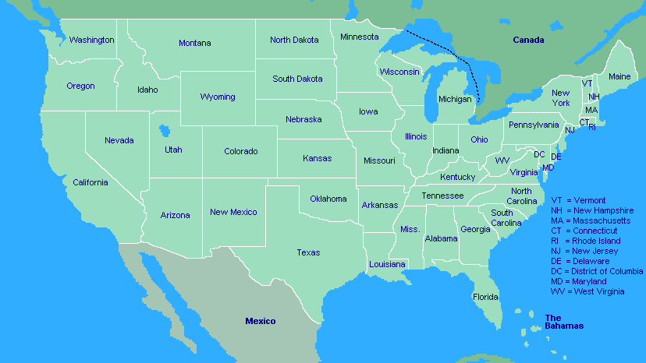
ΧΑΡΤΗΣ

Slide 6
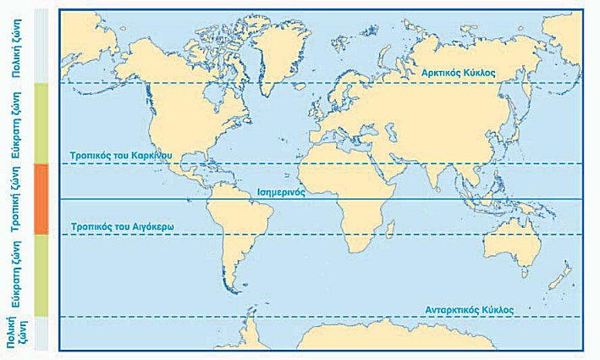
ΑΠΟ ΠΑΓΚΟΣΜΙΟ ΧΑΡΤΗ

Slide 7
ΘΡΗΣΚΕΙΕΣ
Σε μια έρευνα του 2002, το 59% των Αμερικανών είπαν η θρησκεία έπαιζε έναν «πολύ σημαντικό ρόλο στη ζωή τους».
Χριστιανοί
Προτεστάντες
Ρωμαιοκαθολικοί
Ευαγγελικοί
1.219.931 Μάρτυρες του Ιεχωβά
6.398.889 Μορμόνοι της Εκκλησίας του Ιησού Χριστού των Αγίων των Τελευταίων Ημερών.

Slide 8
OIKONOMIA
Οι Ηνωμένες Πολιτείες είναι η μεγαλύτερη εθνική οικονομία του κόσμου.Το δολάριο ΗΠΑ είναι το νόμισμα που χρησιμοποιείται περισσότερο στις διεθνείς συναλλαγές και αποτελεί το κύριο αποθεματικό νόμισμα στον κόσμο.Αρκετές χώρες το χρησιμοποιούν ως επίσημο νόμισμά τους, και σε πολλές άλλες, είναι το de facto νόμισμα. Οι Ηνωμένες Πολιτείες έχουν μια μικτή οικονομία, ένα μέτριο ποσοστό ανεργίας και τα υψηλά επίπεδα έρευνας και επενδυτικών κεφαλαίων.

Slide 9
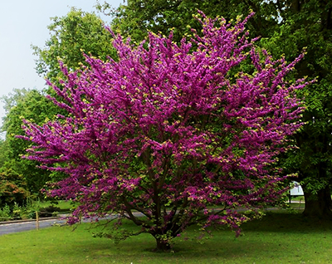
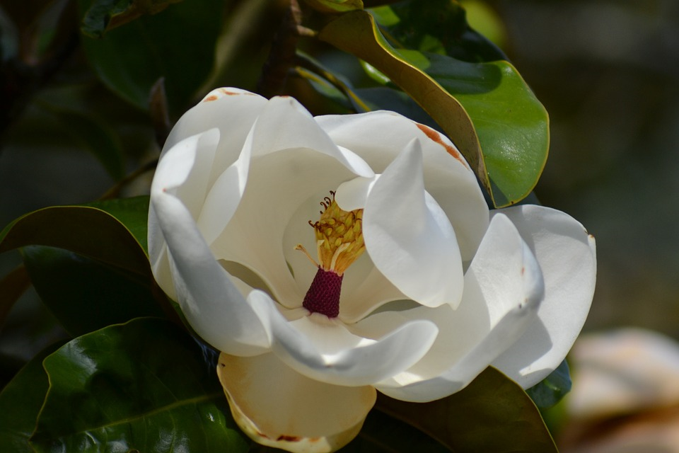
ΧΛΩΡΙΔΑ
Η χλωρίδα των Ηνωμένων Πολιτειών περιλαμβάνει περίπου 17.000 είδη. Αρκετοί παράγοντες συμβάλλουν στον πλούτο και την ποικιλία της χλωρίδας των ΗΠΑ.Η χλωρίδα των Ηνωμένων Πολιτειών έχει προσφέρει στον κόσμο με ένα μεγάλο αριθμό των κηπευτικών και γεωργικών φυτών, κυρίως καλλωπιστικά φυτά, κουτσουπιά, βουνό δάφνη, φαλακρό κυπαρίσσι, νότια μανόλια, και μαύρη ακρίδα, αλλά και διάφορα φυτά τρόφιμα όπως τα μούρα, μαύρα σμέουρα, τα βατόμουρα, το σιρόπι σφενδάμου κ.π.λ.

Slide 10
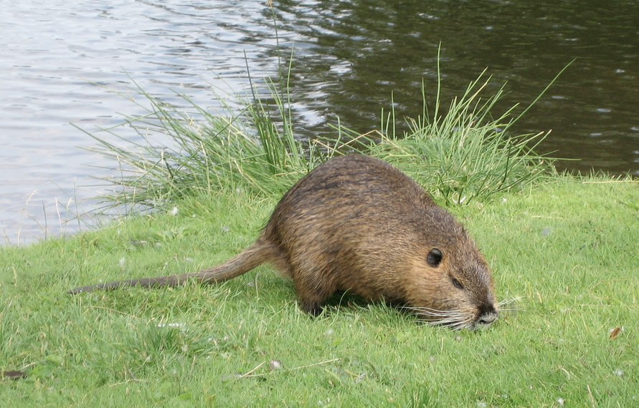
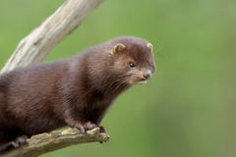
ΠΑΝΙΔΑ
Η ΗΠΑ έχει αναμφισβήτητα τα πιο διαφορετικά πανίδας στον κόσμο και έχει πολλά διακριτικά ιθαγενών ειδών που δεν βρίσκονται πουθενά αλλού στη Γη. Εκτιμάται ότι 432 είδη θηλαστικών χαρακτηρίζουν την πανίδα της ηπειρωτικής ΗΠΑ περισσότερα από 800 είδη πτηνών και υπάρχουν περισσότερα από 100.000 γνωστά είδη εντόμων. υπάρχουν 311 γνωστά ερπετά, 295 αμφίβια και 1154 γνωστά είδη ψαριών στις ΗΠΑ περιλαμβάνουν, bobcat, ρακούν, μοσχοπόντικα, μεφίτης, αχυρώνα κουκουβάγια, αμερικανικό βιζόν.

Slide 11
ΑΞΙΟΘΕΑΤΑ

Slide 12
ΤΟ ΑΓΑΛΜΑ ΤΗΣ ΕΛΕΥΘΕΡΙΑΣ

Slide 14
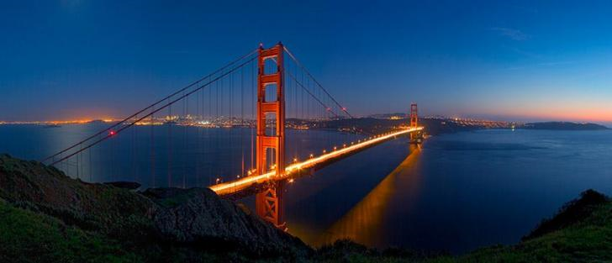

Slide 15
ΕΥΧΑΡΙΣΤΩ ΣΤΑΥΡΟΣ ΣΥΜΕΩΝΙΔΗΣ ΜΕ ΤΗΝ ΒΟΗΘΕΙΑ ΤΗΣ ΚΑΡΜΕΝ ΜΟΥΡΑΤΙΔΟΥ

